Slide 1
Ako sa svet vysporiadal s pandémiami
Natália Lengyelova 1.G

Slide 2
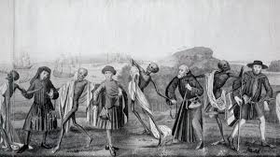
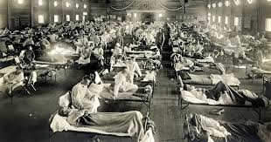
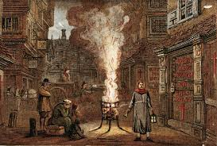
infekčné choroby hromadného výskytu sú od nepamäti nevítaným spoločníkom človeka na Zemi
globálne epidémie sú staré ako ľudstvo samo

Slide 3
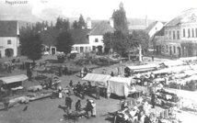
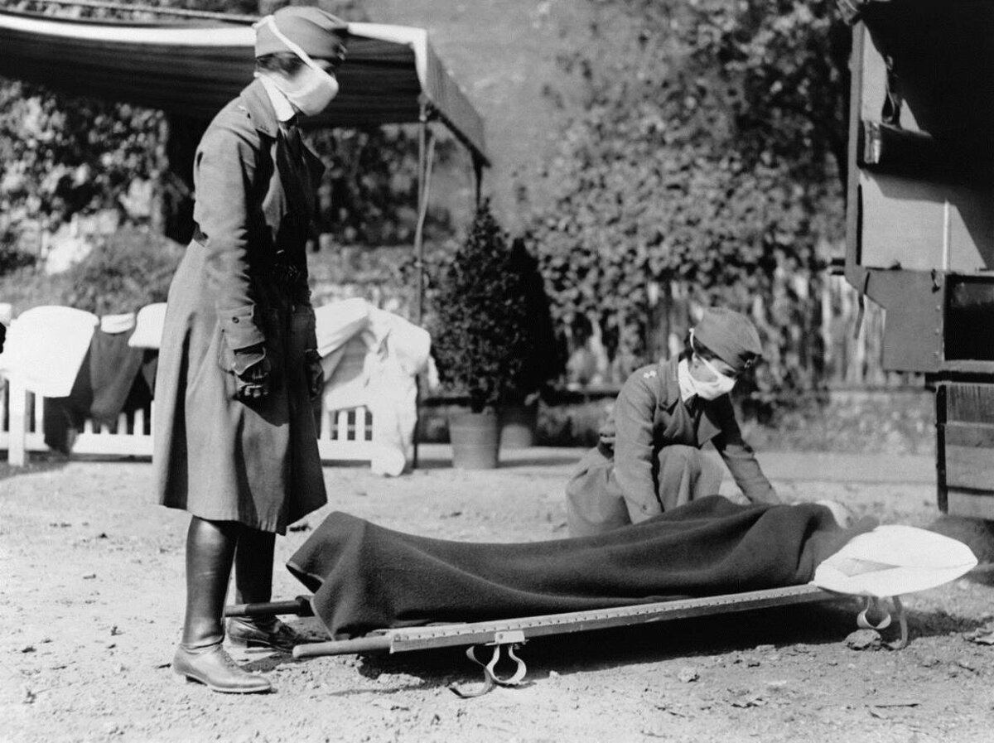
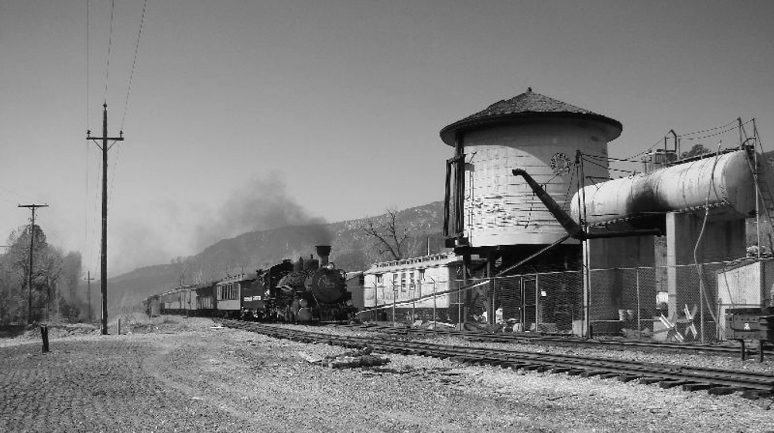
choroby sa začali rozširovať, keď ľudia začali cestovať, venovať sa poľnohospodárstvu a medzinárodnému obchodu začali dovážať choroby z rôznych krajín

Slide 4
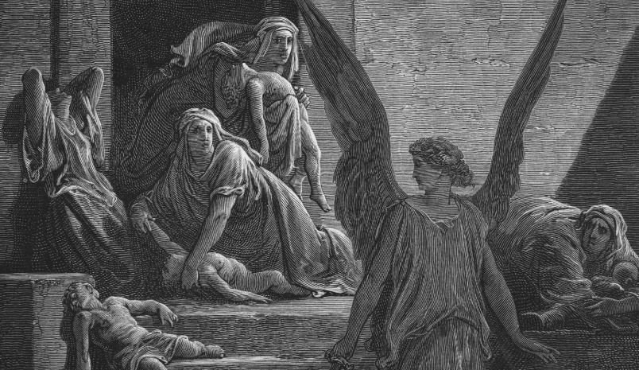
čím bežnejší a častejší bol kontakt ľudí s domestikovanými zvieratami a následný kontakt medzi ľuďmi, tým rýchlejšie sa epidémie šírili
veľa chorôb sa rozšírilo v tomto období

Slide 5
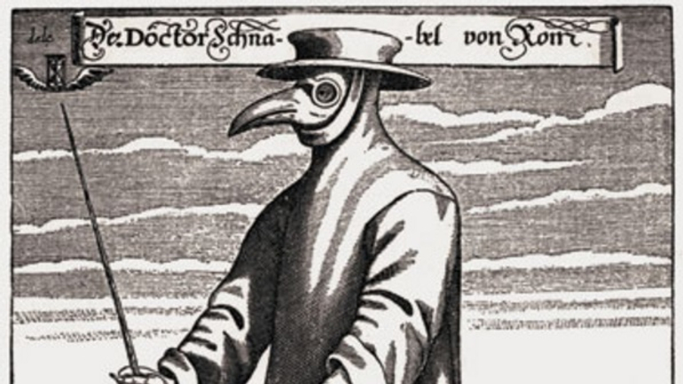
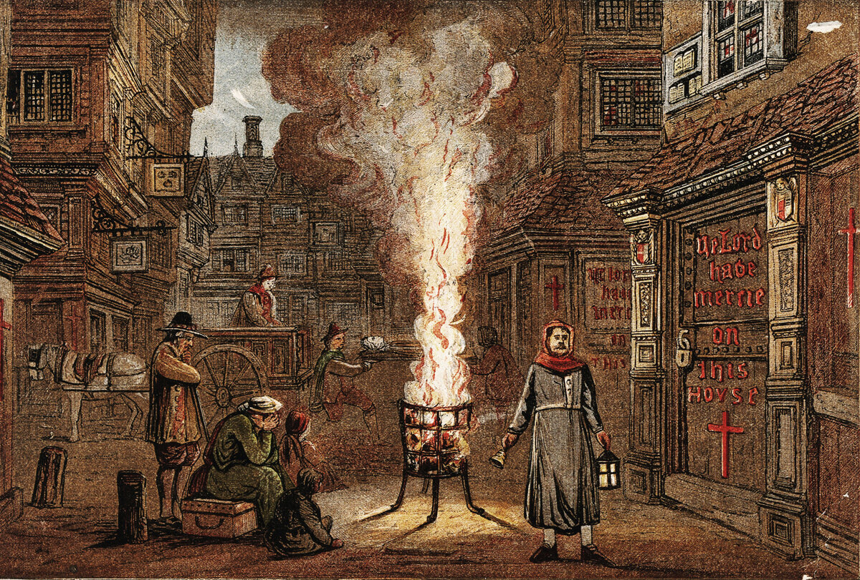
kedysi ľudia verili, že duchovia alebo bohovia ich rozsiahlou smrteľnou chorobou trestajú za ich chyby. Tento nevedecký prístup v minulosti často viedol k nesprávnym reakciám na epidémie a následnému vyhubeniu státisícových populácií

Slide 6
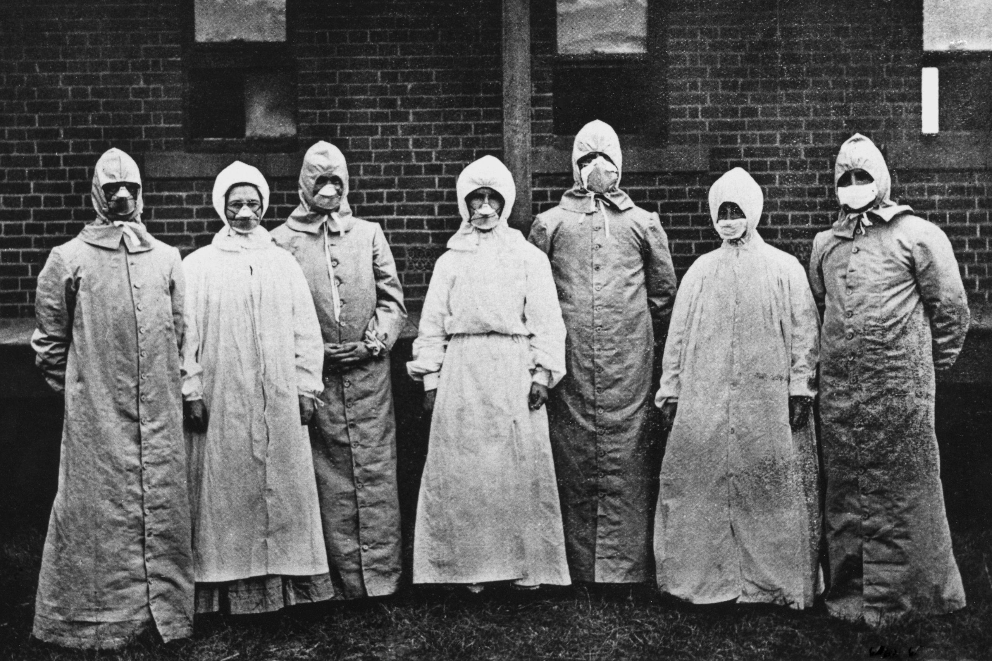
časom sa poznanie príčin chorôb medzi ľuďmi zlepšilo
úmrtnosť za infekčné choroby sa začala postupne znižovať

Slide 7
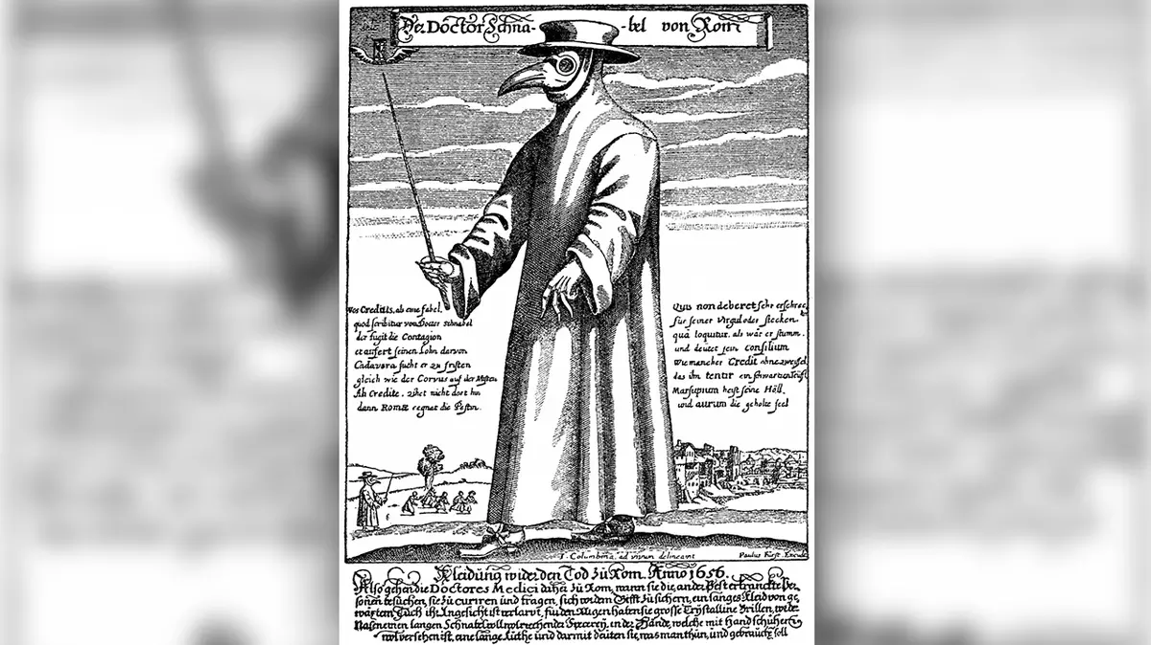
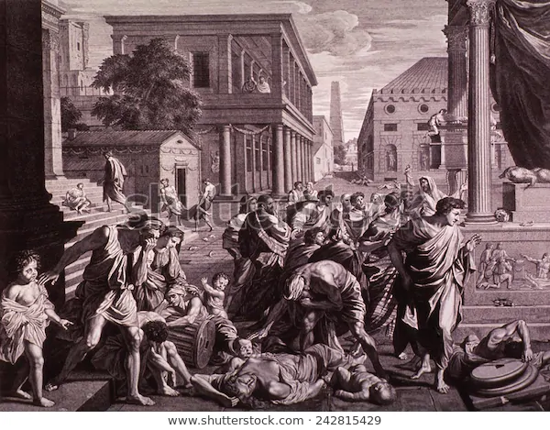
vďačíme za to nielen zlepšujúcej sa zdravotnej starostlivosti, ale aj pochopeniu faktorov, ktoré prispievajú k šíreniu infekčných chorôb

Slide 8
karanténu v 14. storočí vymysleli Taliani, a to v snahe chrániť pobrežné mestá pre mórovými epidémiami

Slide 9
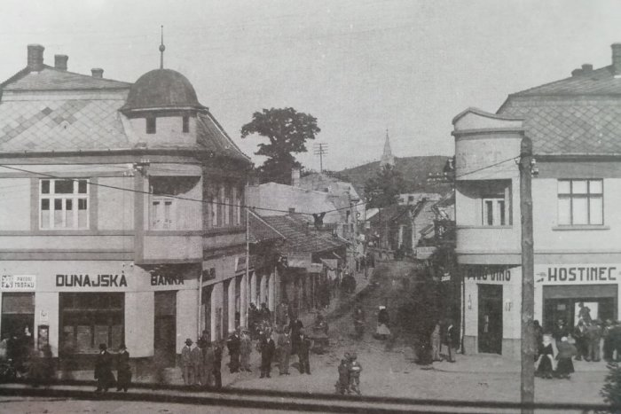
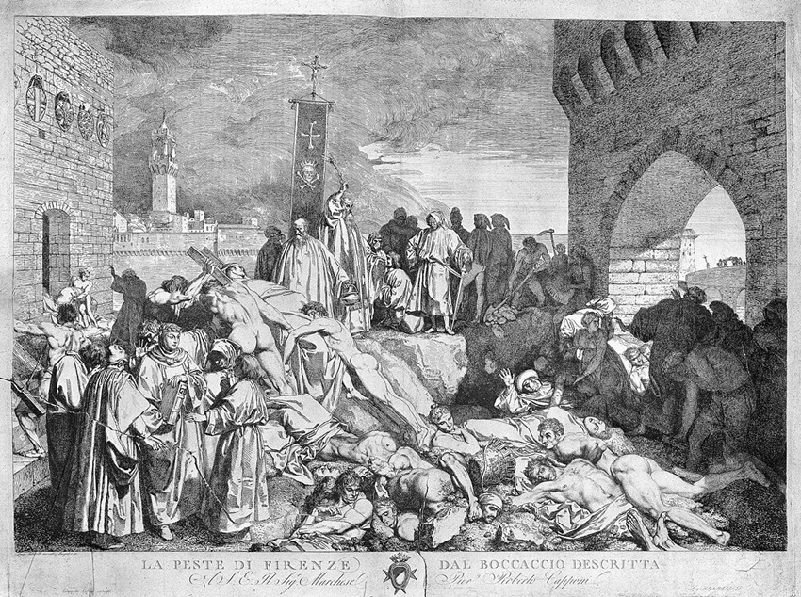
Historické záznamy dokazujú, že v republike platila už od roku 1377 povinná karanténa pre každého návštevníka, ktorý do krajiny pricestoval po mori

Slide 10
Poučené hrozivou pandémiou moru z polovice 14. storočia prijali európske prístavy menej či viac prísne bezpečnostné a preventívne opatrenia.
Prvé z nich mala mestská republika Ragusa, nazývaná tiež Republika Dubrovník

Slide 11
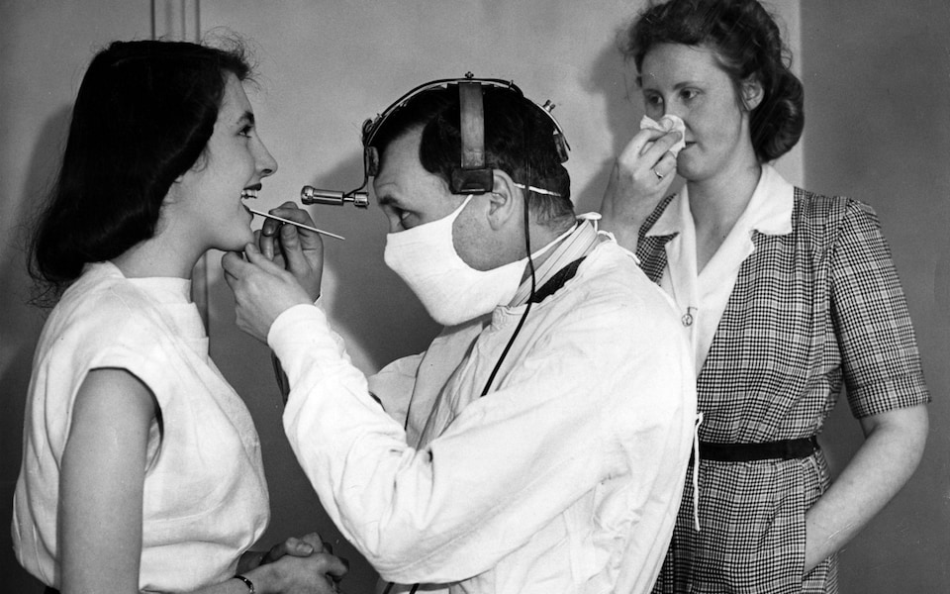
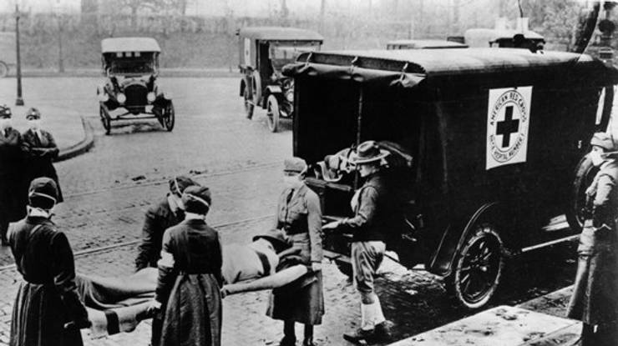
Jednomesačnú karanténu pred vstupom do prístavov námorníci vykonávali poväčšine na početných ostrovoch v blízkosti pobrežia Dalmácie

Slide 12
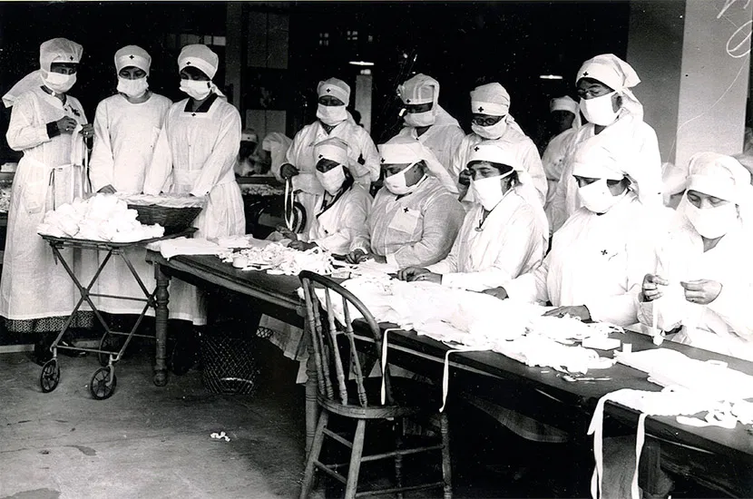
Ak sa po 30 dňoch u nikoho z posádky neprejavili prejavy moru, mohla loď vplávať do cieľového prístavu

Slide 13
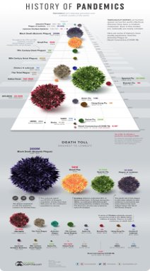
- Najznámejšie pandémie: HIV/AIDS
Španielska chrípka
Cholera
Čierna smrť
Justiniánsky mor
Ebola
Vtáčia chrípka

Slide 14
Ďakujem za pozornosť

